Slide 1
Twenty-One
Power by
hhhqzh & HH13

Slide 2

打开APP时的页面: 显示该app的名称和宗旨，停留一秒后跳转到主界面。

Slide 3
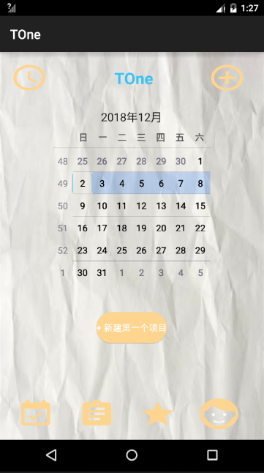
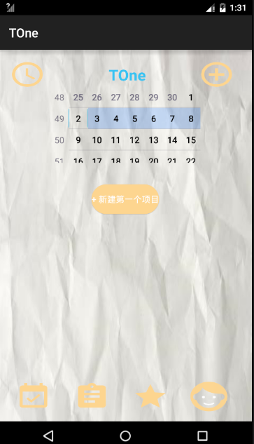
APP主界面： 当未有活动时显示新建按钮，当已有活动时按钮消失展现已设定的任务。点击左上角的时钟可以进入历史界面，右上角的＋可新建活动。位于底部的导航栏分别是主页、活动详情、成就、个人。中间的日历可以上划进行缩小下滑则恢复原状。

Slide 4
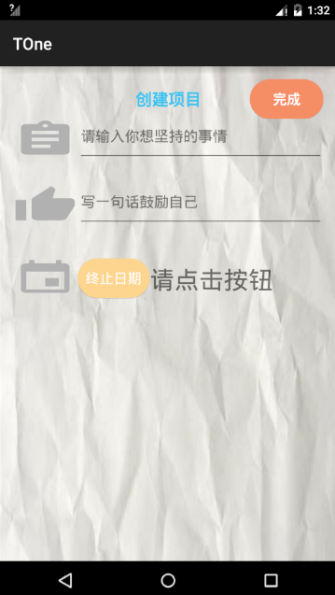
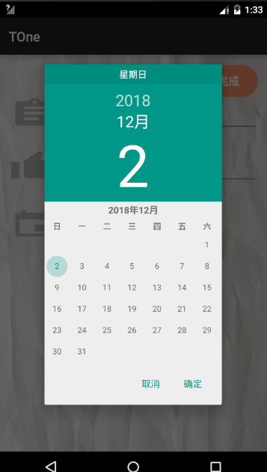
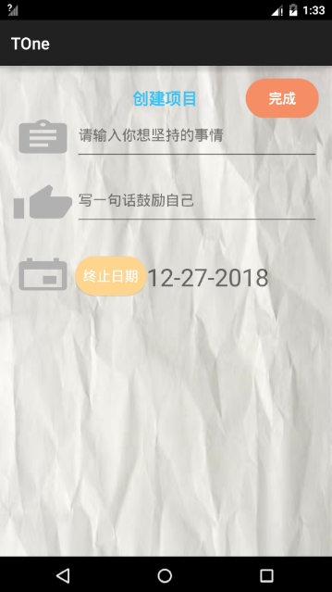
新建活动页面： 在新建活动页面，可以新建打卡活动，点击终止日期按钮可以选择终止日期。点击完成后跳转到主界面并显示该活动的信息。

Slide 5
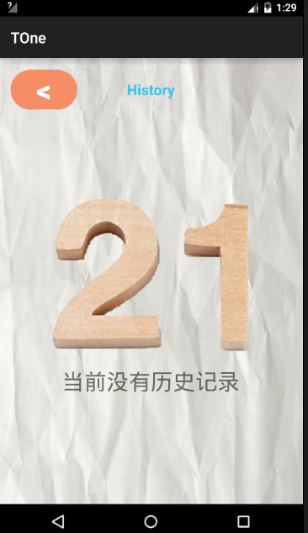
历史界面： 历史界面可以查看已完成的活动任务，当未有活动完成时显示“当前没有记录”，当有活动已完成则显示该活动的详细信息。

Slide 6
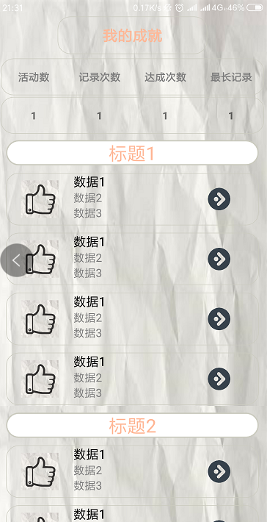
成就页面： 成就页面展示的是当前已获得的成就和未获得的成就。

Slide 7
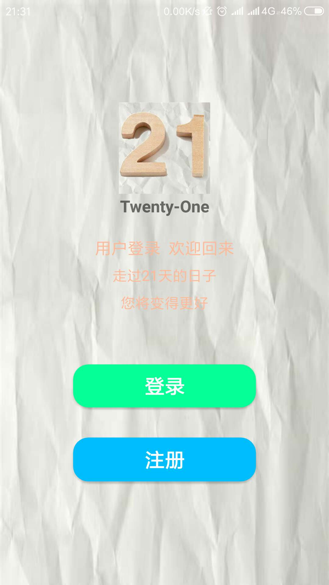
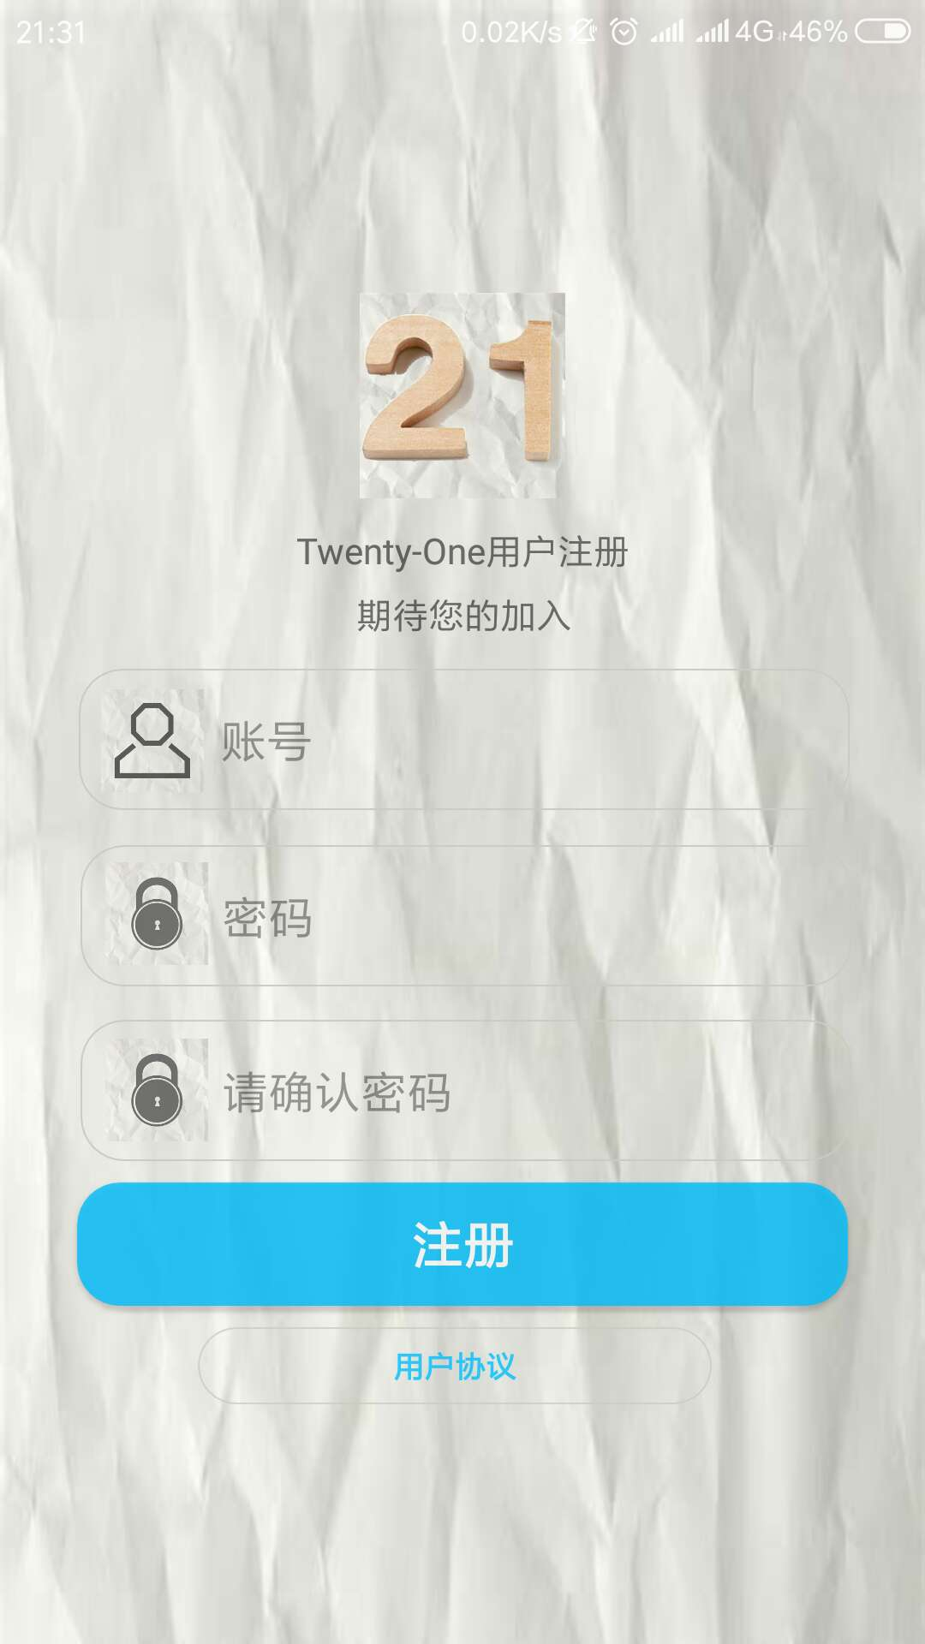
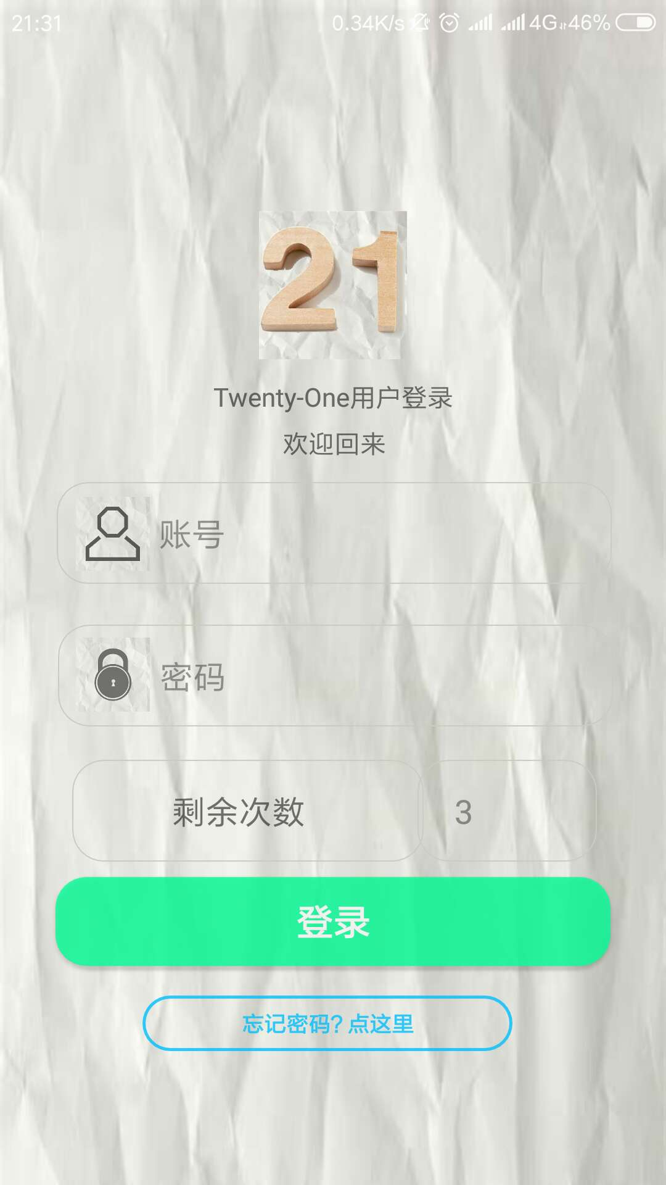
登录注册页面： 点击“个人”按钮跳转到登录注册界面，往左滑或者点击登录按钮即可跳转到登录界面，点击注册按钮可以到达注册界面。

